Slide 1
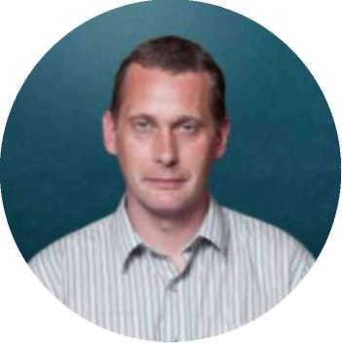
Алексей Майер
Доктор пед.наук, профессор кафедры педагогики
начального и дошкольного образования МГОГИ
Совместно с порталом для профессионалов дошкольного
образования
bestteachers
территория лучших знании

Slide 2
Характеристика примерной основной
образовательной программы
дошкольного образования и требований
к результатам ее освоения

Slide 3
Образовательная программа
Заключение по результатам
профессиональной экспертизы примерной
основной образовательной программы дошкольного уровня образования

Slide 4
Статья 32. Компетенция и ответственность образовательного учреждения
2. К компетенции образовательного учреждения относятся:
6) разработка и утверждение образовательных программ и учебных планов
7) разработка и утверждение рабочих программ учебных курсов, предметов,
дисциплин (модулей)
Термины:
Образовательная программа
Основная образовательная программа
Основная общеобразовательная программа
Примерная основная образовательная (общеобразовательная) программа

Slide 5
Статья 55. Права работников образовательных учреждений
4. Педагогические работники имеют право на свободу выбора и использования
учебников в соответствии с образовательной программой, утвержденной
образовательным учреждением.
Выбор учебников и учебных пособий осуществляется в
соответствии со списком учебников и учебных пособий,
определенным образовательным учреждением.

Slide 6
Стратегия внедрения ФГОС/ перехода ДОО на ФГОС
Целеполагание (цель)
Целедостижение (содержание и технологии)
Целеизмерение (целевые ориентиры, педагогическая диагностика)
Проблема:
отсутствие цели
вариативность средств
неопределенность результата

Slide 7
Тактика
• Ставим цель
• Реализуем задачи
…измеряем условия (обеспечения реализации требований ФГОС)

Slide 8
Особенности проектирования педагогического процесса в
условиях введения ФГОС дошкольного образования

Slide 9
При разработке ООП используются
следующие документы:
-ФГОС
-Примерная ОП ДО (сайт ФИРО)
- Программа развития образовательного учреждения, Устав,
Порядок организации и осуществления…..
- СанПиН
- региональные (муниципальные) программы
развития системы образования

Slide 10
Должны быть (что есть)
Положение о реализации ФГОСа дошкольного
образования (Письмо Минобрнауки России от 10.01.2014 N 08-10
«О необходимости проведения ряда мероприятий по обеспечению введения
ФГОС дошкольного образования» )
Методические рекомендации по реализации ФГОСа
дошкольного образования (Методические рекомендации по реализации
полномочий органов государственной власти субъектов Российской Федерации
по финансовому обеспечению оказания государственных и муниципальных
услуг в сфере дошкольного образования; Письмо Федеральной службы по
контролю в сфере образования и науки (Рособрнадзора) № 01-52-22/05-382
от 07.02.2014; Комментарии к ФГОС дошкольного образования.
Минобрнауки России от 28 февраля 2014 года №08-249)
Примерные общеобразовательные программы дошкольного
образования

Slide 14
Базовая часть
Часть участников ОП / ОВЗ
описание материально-технического обеспечения Программы
цели, задачи
принципы
традиционные события, праздники, мероприятия в распорядке/режиме дня
планируемые результаты освоения программы
особенности образовательной деятельности разных видов и культурных практик
особенности организации развивающей предметно-пространственной среды
описание образовательной деятельности
особенности взаимодействия педагогического коллектива с семьями воспитанников
описание вариативных форм, способов, методов и средств реализации Программы

Slide 15
Базов
ая
часть
подходы к формированию Программы
распорядок и /или режим дня
значимые для разработки и реализации Программы характеристики
методическое обеспечение средствами обучения и воспитания
описание образовательной деятельности по профессиональной коррекции нарушений развития детей
способы и направления поддержки детской инициативы

Slide 16
описание материально-технического обеспечения Программы
2
12
9
цели, задачи
1
1
0
принципы
2
7
8
1
традиционные события, праздники, мероприятия в распорядке/режиме дня
15
планируемые результаты освоения программы
5
особенности образовательной деятельности разных видов и культурных практик
9
особенности организации развивающей предметно-пространственной среды
16
описание образовательной деятельности
6
особенности взаимодействия педагогического коллектива с семьями воспитанников
11
описание вариативных форм, способов, методов и средств реализации Программы
7
подходы к формированию Программы
3
распорядок и /или режим дня
14
значимые для разработки и реализации Программы характеристики
4
методическое обеспечение средствами обучения и воспитания
13
описание образовательной деятельности по профессиональной коррекции нарушений развития детей
8
способы и направления поддержки детской инициативы
10

Slide 17
Современные подходы к организации
образовательного процесса в дошкольной
организации

Slide 18
Структура образовательной деятельности
Компетенция педагога
содержание образования
личность ребенка
могу
опыт осуществления известных способов деятельности
действенно-практическая
получаю
знания
когнитивная
хочу
эмоционально-ценностное отношение
аффективно-волевая
делаю
опыт творческой деятельности
рефлексивно-творческая

Slide 19
ПАРАДИГМЫ ОБРАЗОВАНИЯ
Парадигма “Трех З”
Парадигма “Трех П”
Понял то, что запомнил
Запомнил то, что понял
Сдать, чтобы забыть
Понять, чтобы сомневаться
Забыть, чтобы запоминать снова
Принять то, в чем сомневаешься

Slide 20
Содержание образовательной деятельности
РАЗВИТИЕ
ОБУЧЕНИЕ
ВОСПИТАНИЕ

Slide 21
технологии
опека присмотр
консультирован ие
научение упражнение
обеспечение помощь
терапия медиация
обучение тренинг
поддержка сопровождение
модерация тьюторство
учение
самообразовани
е
фасилитация
коуч инг
человеко-образование

Slide 22
bestteachers
^{шаги} РЕЗУЛЬТАТ
индиви дуальн
ая оценка
группо
вая оценка
правил ьный ответ
Внеситуативно-деловое общение
Учебно-профессиональная деятельность
Воображение
Субъект деятельности
Самосознание
Ситуативно-деловое общение
Память
Предметно-манипулятивная деятельность
Речь
Ситуативно-личностное общение
Восприятие
Учебная деятельность
Субъект социального действия
Рефлексия
Субъект социальной деятельности
Игра
Эмоции
Внеситуативно-личностное общение
Субъект действия
Мышление

Slide 23
Экспертная карта (продукт стандарта качества)
управление
система
контроль
мониторинг
коррекция
Норм-прав.
Закон Об
ФГОС
СанПиН
Порядок
база
образовани и
организац ии и
осуществл ения…
Условия
Кадры
Мат-тех
Психолого-
Орг-метод
база,
пед
условия
финансиров
условия
ание
Структура
полнота
связь
логика
умк
процесс
комплекс
интеграция
адекватност ь средств
гибкость
результат
удовлетвор
продукт
решение
сверхэффе
енность
задач
кты

Slide 24
Конструирование и презентация ОП
I. Целевой (1. Цель, 2. Задачи, 3. Подходы, 4. Планируемые результаты)
II. Содержательный (1. Модульный принцип организации направлений
развития, 2. Система образовательной деятельности (педагога,
педагога и детей, детей), 3. Взаимодействие с семьями)
III. Организационный (соотношение и содержание частей программы,
планирование работы)

Slide 25
Целевой
1. Цель
ФГОС
ОП
развитие личности детей дошкольного возраста в различных видах общения и деятельности с учетом их возрастных, индивидуальных психологических и физиологических особенностей

Slide 26
2. Задачи
ФГОС
ОП
1) охрана и укрепление физического и
психического здоровья детей
2) обеспечение равных возможностей для
полноценного развития каждого ребенка
3) обеспечение преемственности целей, задач и
содержания образования различных уровней
4) создание благоприятных условий развития
детей в соответствии с их возрастными и
индивидуальными особенностями и
склонностями
5) объединение обучения и воспитания в
целостный образовательный процесс
6) формирование общей культуры личности
детей

Slide 27
3. Подходы к построению ОП
Целеполагание: аксиологический, акмеологический,
антропологический, гуманистический,
личностно-ориентированный
Целедостижение: личностно-деятельностный,
интерактивный, коммуникативный, культурологический
Целеизмерение: компетентностный, гуманитарный

Slide 28
4. Планируемые результаты
Модель личности и деятельности выпускника
(с опорой на целевые ориентиры)

Slide 29
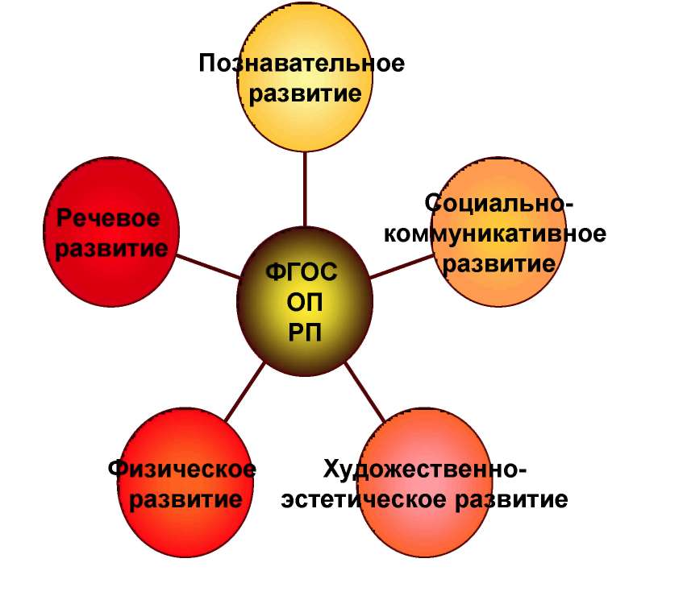
Содержательный
1. Модульный принцип организации направлений развития

Slide 30
2. Система образовательной
деятельности (педагога, педагога и детей,
детей)
ОД педагога
ОД педагога с детьми
Виды деятельности ребенка

Slide 31
3. Взаимодействие с семьями
обеспечения психолого-педагогической поддержки семьи и
повышения компетентности родителей (законных представителей)
в вопросах развития и образования, охраны и укрепления здоровья детей.

Slide 32
III. Организационный
(соотношение и содержание
частей программы,
планирование работы

Slide 33
Логика интеграции специалистов
Общепрограммная цель и задачи
Цели и задачи специалиста в рамках общепрограммных
Реализуемое содержание
Конкретизация содержания в рамках своей деятельности
Результативный/ оценочный блок
Предполагаемое участие в мониторинге

Slide 34
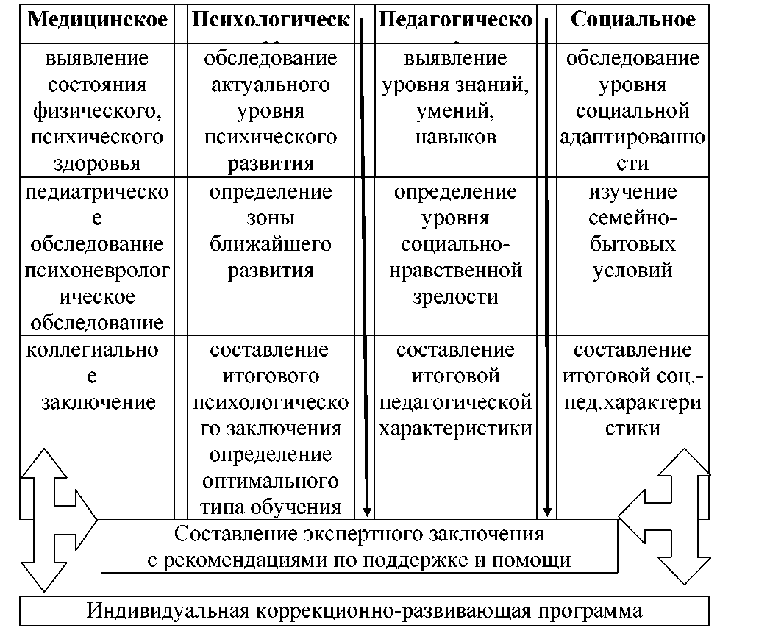
Интеграция специалистов

Slide 35
Система планов
Система программ
Система планов
Программа развития
Годовой план
Авторские программы
Планы специалистов
Практическая работа с детьми (сетка занятий,
циклограммы)
Диагностика и мониторинг
Индивидуальная (коррекционная) работа с детьми

Slide 36
Общий план (тематический)
Цель
содерж
технол
Критер
Срок
Исполнит
Анализ
задач
ание
огии
ии
и/
ели/
/
и
резуль тата
этапы
ответстве нные
коррек ция

Slide 37
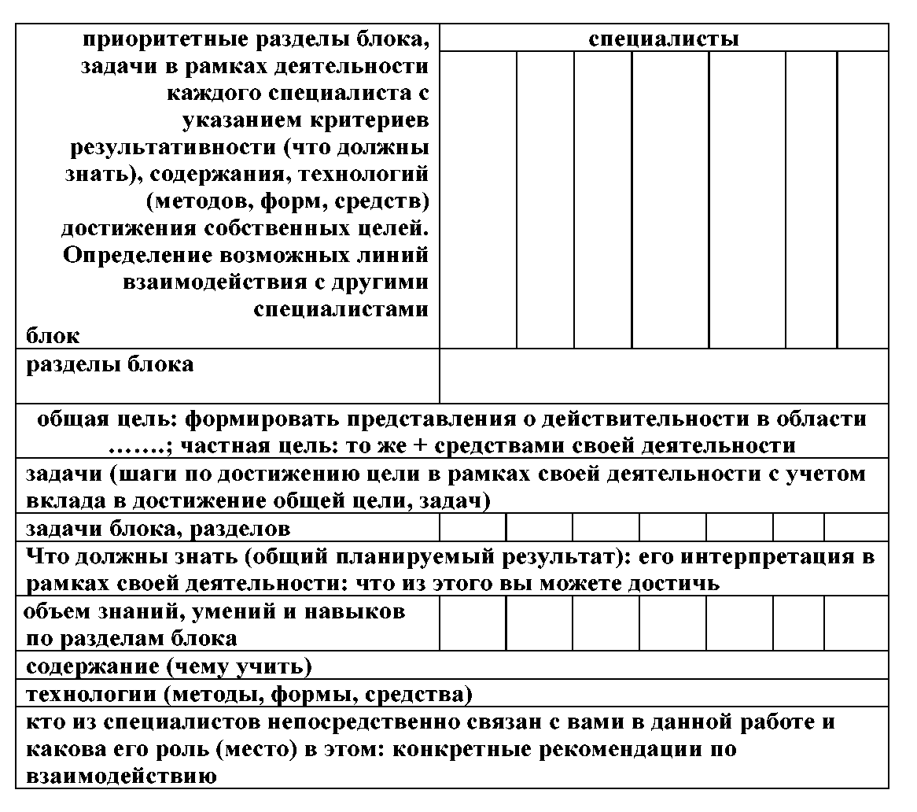

Slide 38
сведения о ребенке по
результатам комплексной
диагностики промежуточных/
итоговых результатов
специалисты
ФИО ребенка
конкретные проблемные
поля на основе диагностики педагогический диагноз направления деятельности рекомендации специалистам
по построению и реализации
индивидуально-
коррекционной работы
каждый специалист в силу своей квалификации и статуса определяет:
• конкретные проблемы, подлежащие корректировке средствами его деятельности
• педагогический диагноз на основе общего
• направления собственной деятельности
• приоритетные линии взаимодействия с другими специалистами в рамках индивидуально-коррекционной работы
• промежуточные и итоговые результаты индивидуально-коррекционной работы, реализуемой средствами своей деятельности

Slide 39
нормативные критерии
возрастного развития ребенка
дошкольного возраста
специалисты
социальная ситуация развития как преобладающий тип отношений с окружающими
ведущий вид (тип) деятельности
ведущий вид (тип) общения
новообразования литического и критического периодов
центральная психическая функция возраста
Все специалисты планируют перспективное развитие ребенка в рамках зон его актуального и ближайшего развития по приведенным позициям: например «развитие игровой деятельности ребенка» и т.д.

Slide 40
План занятий интегрированных
(по организации: времени и месту
проведения)
Педагог
Психолог
Логопед
Руководитель изодеятельности
Педагог
Психолог
Тема,
дата, вид,
занятия
Логопед
Руководитель изодеятельности

